Slide 1





Pendahuluan
Metodologi
Tujuan 1
Tujuan 2
Tujuan 3
Penutup
Aplikasi Simulasi Berbasis Web
Model bisa dicoba langsung di browser, tanpa perlu software pemodelan
Masalahnya
Hasil model biasanya berhenti di laporan dan grafik. Untuk menjalankannya perlu Vensim dan keahlian pemodelan, jadi sulit dipakai pemerintah.
Kebutuhan pengguna | Fitur di aplikasi
Memahami isi model dan seberapa valid | Halaman Model: struktur dan hasil pengujian
Membandingkan pilihan kebijakan | Halaman Skenario: BAU, Sustainable, DP
Mencoba nilai kebijakan sendiri | Halaman Eksplorasi: atur 2 kebijakan, jalankan 2025–2050
Bisa dibuka tanpa instalasi | Aplikasi web, berjalan di browser
Jawabannya
Aplikasi web: perhitungan tetap dari model, aplikasi hanya menerima masukan dan menampilkan hasil.
Cara kerjanya
Model Vensim
model yang sudah diuji
SDEverywhere
diubah jadi kode web
Aplikasi web
Next.js · TypeScript · Tailwind
Coba langsung
sistemdinamispariwisata.vercel.app
Pindai kode QR di samping
Intinya Aplikasi menjembatani model dengan pengguna di Pemda DIY dan Dinas Pariwisata yang tidak punya latar pemodelan.
Sumber: Buku Subbab 3.9 dan 4.9.1.
Sidang Skripsi | Kevin Atha Fathoni Ramadha | Politeknik Statistika STIS
Notes:
Tujuan ketiga adalah membuat aplikasi. Masalahnya, hasil model sistem dinamis biasanya berhenti di laporan, dan untuk menjalankannya perlu Vensim serta keahlian pemodelan. Karena itu model saya ubah menjadi aplikasi web. Model Vensim dikonversi dengan SDEverywhere, lalu dijalankan di aplikasi yang dibangun dengan Next.js. Perhitungannya tetap dari model, aplikasi hanya menerima masukan dan menampilkan hasil. Setiap fitur menjawab kebutuhan pengguna, dan aplikasinya bisa dibuka langsung melalui alamat atau kode QR ini.

Slide 2
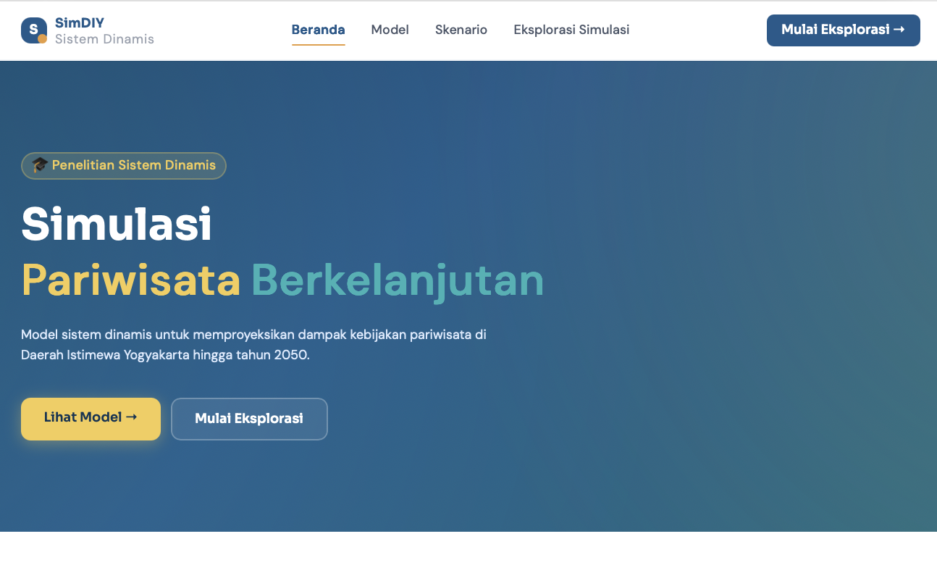
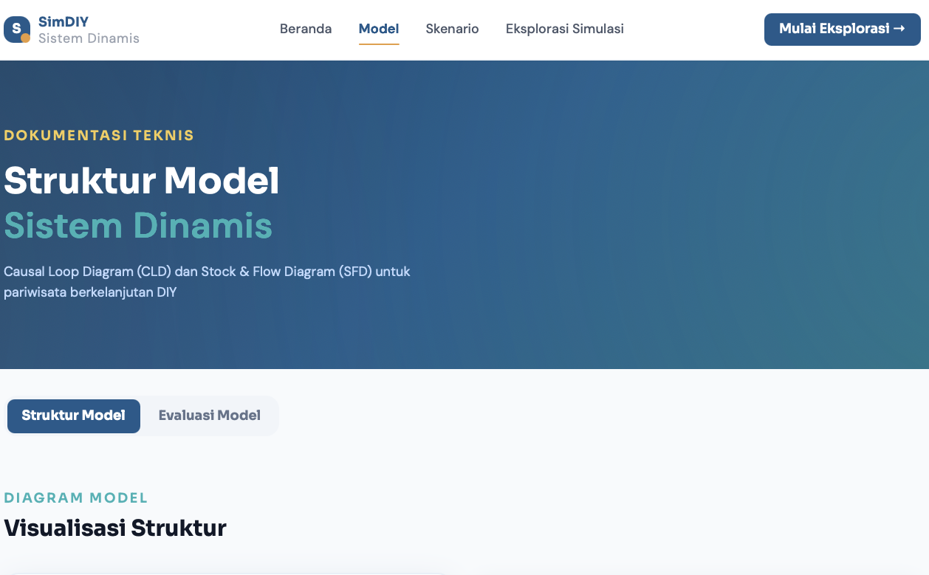
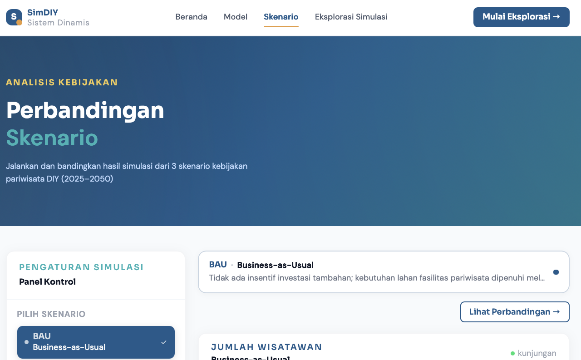
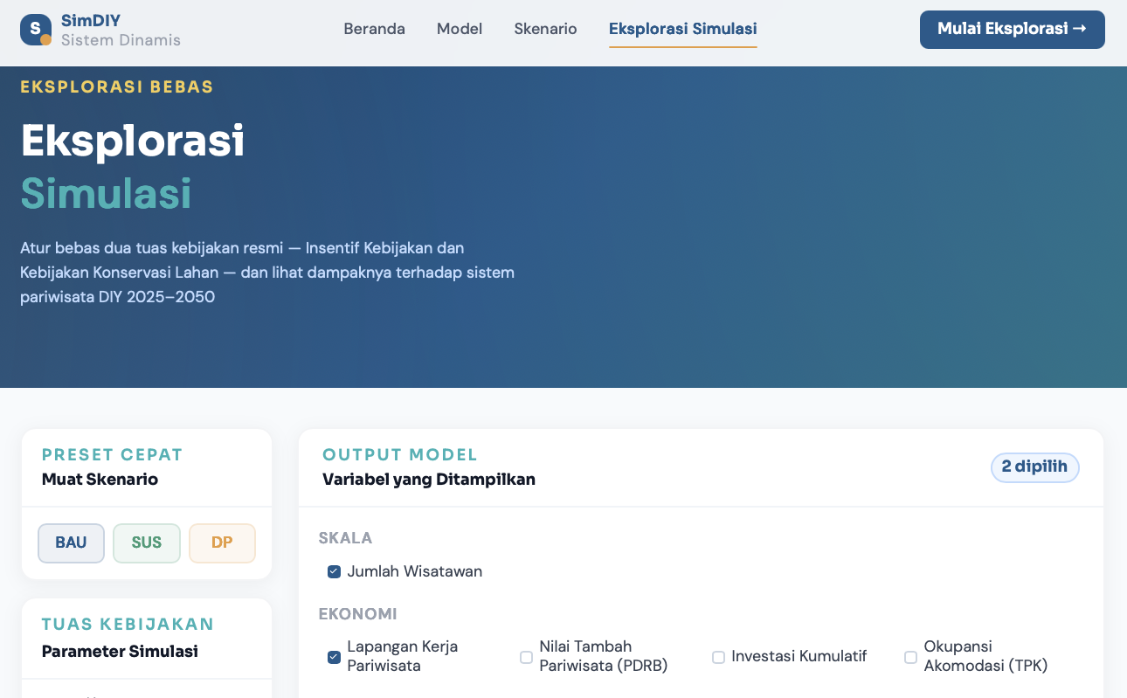
Pendahuluan
Metodologi
Tujuan 1
Tujuan 2
Tujuan 3
Penutup
Halaman Aplikasi
Dari memilih kebijakan sampai melihat grafik hasil, semua di satu tempat
1 Beranda
Gambaran umum dan pintu masuk ke setiap halaman
2 Model
Struktur model (CLD, SFD) dan hasil pengujiannya
3 Skenario
Menjalankan dan membandingkan BAU, Sustainable, DP
4 Eksplorasi Simulasi
Mengatur dua kebijakan sendiri dan memilih variabel yang ditampilkan
Alurnya: pilih skenario atau atur insentif (0–0,5) dan konservasi lahan (0–1) → model menghitung 2025–2050 di browser → hasil tampil sebagai angka dan grafik
Sumber: Buku Subbab 4.9.1 (Gambar 62–66). Tampilan dipotong pada bagian atas tiap halaman.
Sidang Skripsi | Kevin Atha Fathoni Ramadha | Politeknik Statistika STIS
Notes:
Aplikasinya punya empat halaman. Beranda sebagai gambaran umum. Halaman Model menampilkan struktur model dan hasil pengujiannya. Halaman Skenario untuk menjalankan dan membandingkan tiga skenario. Halaman Eksplorasi untuk mencoba nilai kebijakan sendiri. Alurnya sederhana: pilih skenario atau atur dua kebijakan, model menghitung di browser, lalu hasilnya tampil sebagai angka dan grafik. (Bila memungkinkan, tunjukkan demo singkat di sini.)

Slide 3

Pendahuluan
Metodologi
Tujuan 1
Tujuan 2
Tujuan 3
Penutup
Hasil Evaluasi Aplikasi
Semua fungsi berjalan, dan pengguna menilai aplikasi mudah dipakai
Fungsi aplikasi uji black-box
Kemudahan penggunaan System Usability Scale (SUS), 10 responden
9/9
fungsi berjalan sesuai rancangan
✓ Navigasi antarhalaman
88,50
rata-rata skor SUS (0–100)
rata-rata normatif 68
88,50
✓ Ganti tampilan Model
Excellent 85,5
Best Imaginable 90,9
✓ Pilih skenario
✓ Bandingkan skenario
✓ Jalankan simulasi
✓ Pilih variabel keluaran
✓ Ubah insentif kebijakan
✓ Ubah konservasi lahan
✓ Kembalikan ke BAU (reset)
8 dari 10 responden memberi skor 85 atau lebih (batang gelap).
Intinya Aplikasi berjalan sesuai rancangan dan dinilai mudah dipakai: skor 88,50 jauh di atas rata-rata normatif SUS (68).
Sumber: Buku Subbab 4.9.2–4.9.3; Brooke (2013); Bangor et al. (2009).
Sidang Skripsi | Kevin Atha Fathoni Ramadha | Politeknik Statistika STIS
Notes:
Aplikasi diuji dari dua sisi. Dari sisi fungsi, sembilan fungsi utama diuji dengan black-box testing dan semuanya berjalan sesuai rancangan. Dari sisi kemudahan penggunaan, sepuluh responden mengisi System Usability Scale, dengan rata-rata 88,50. Angka ini jauh di atas rata-rata normatif SUS, yaitu 68, dan berada di antara kategori Excellent dan Best Imaginable. Delapan dari sepuluh responden memberi skor 85 atau lebih.

